Slide 1
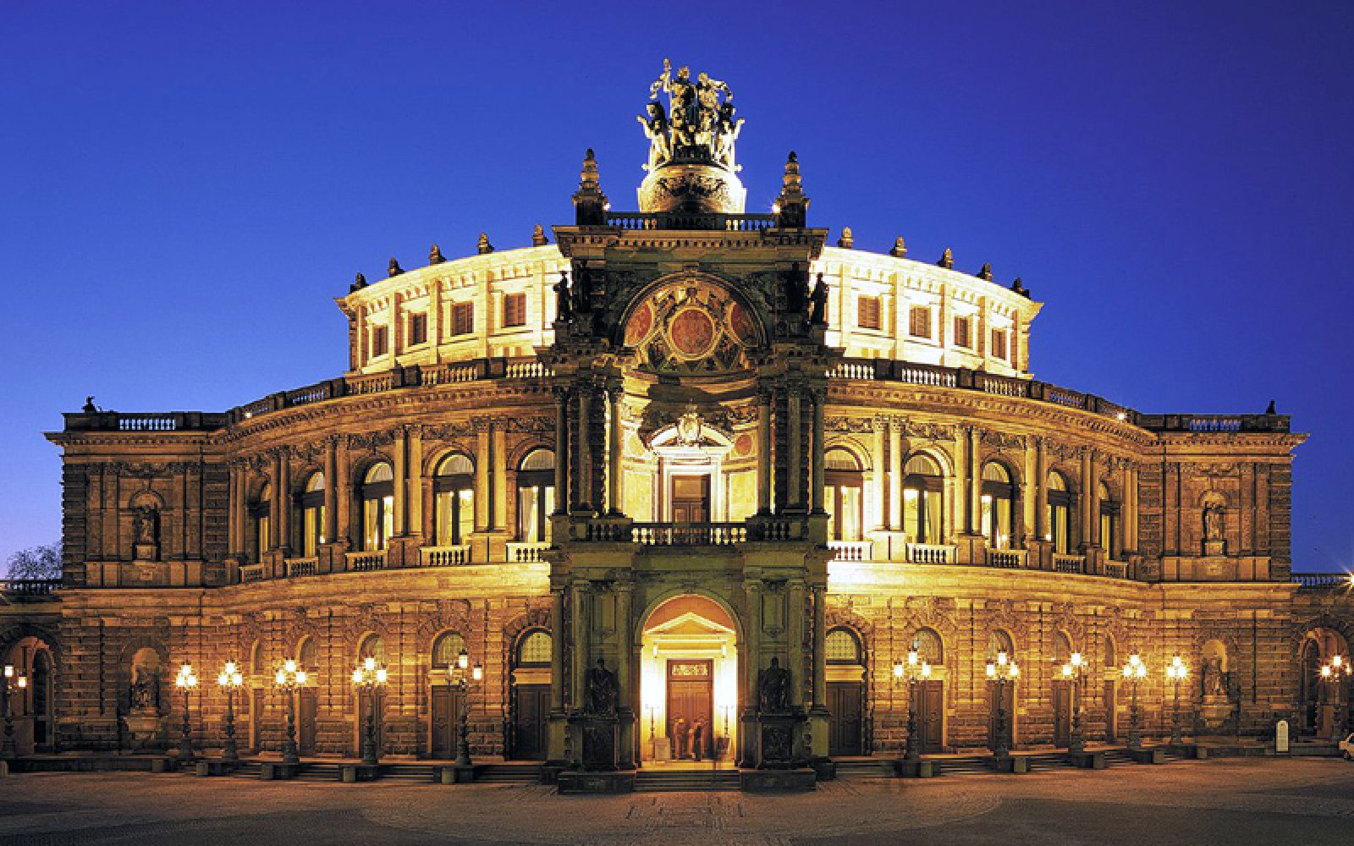
Класична
Музична
Німеччина

Slide 2
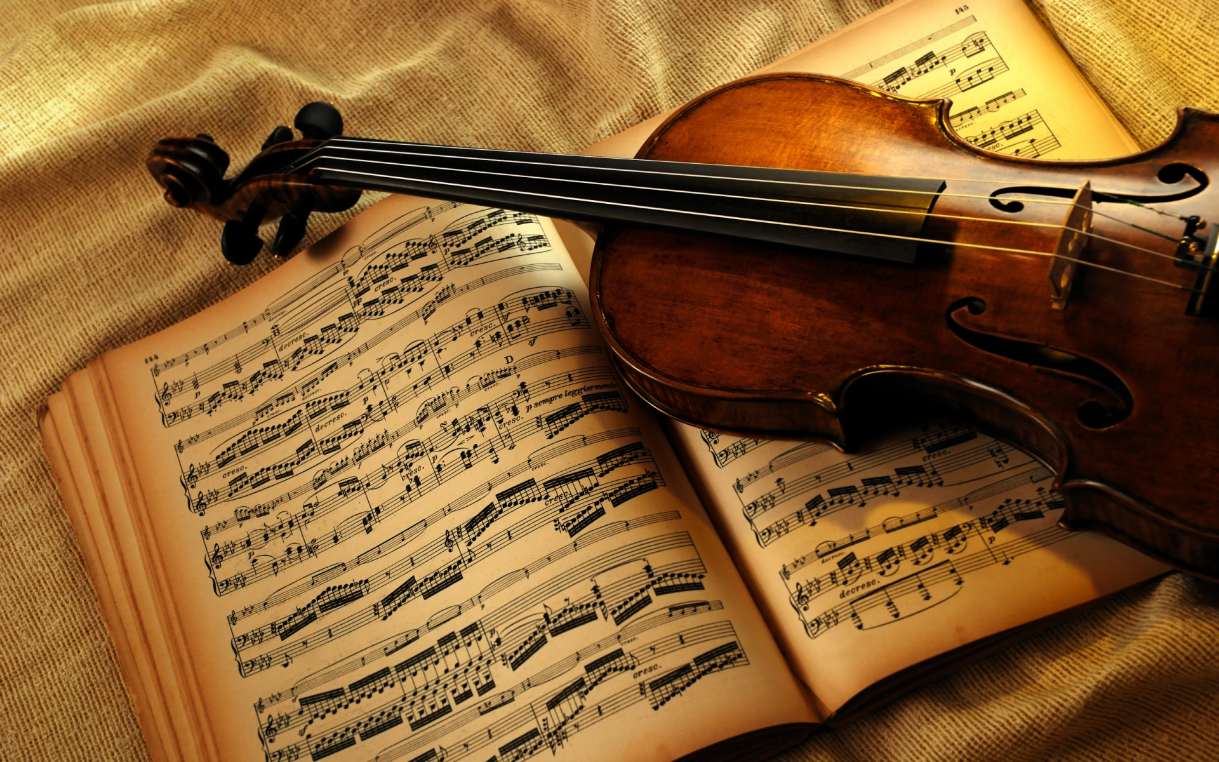
Ференц Ліст
Ференц Ліст — угорський, німецький композитор, піаніст, педагог, диригент, публіцист, представник музичного романтизму, засновник угорської композиторської школи.

Slide 3
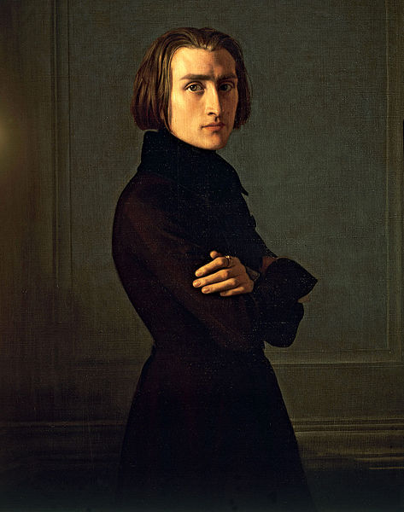

Slide 4
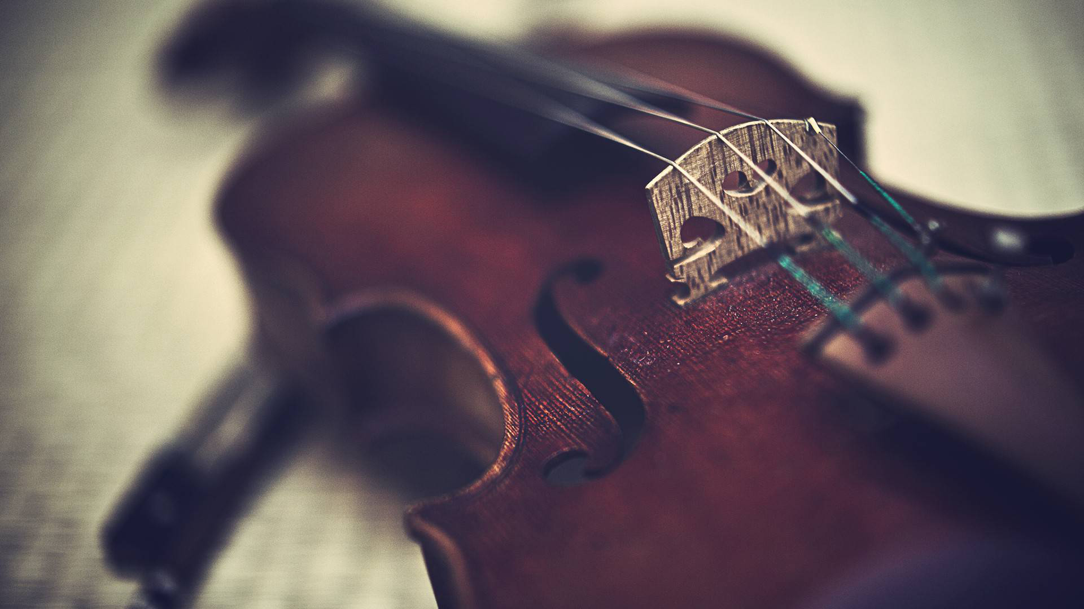
Ференц Ліст — перший піаніст, який виступав із сольними концертами, котрими заслужив визнання, як професіоналів, так і загальної публіки.
Попри те, що немає жодного запису гри піаніста, він уважається одним з найвпливовіших піаністів епохи.
Одночасно був відомий своєю благодійністю: допомагав жертвам стихійних лих, сиротам, учив безкоштовно талановитих студентів — також сприяв фонду пам'яті Бетховена, пожертвувавши значні кошти на відкриття консерваторії в Будапешті.

Slide 5
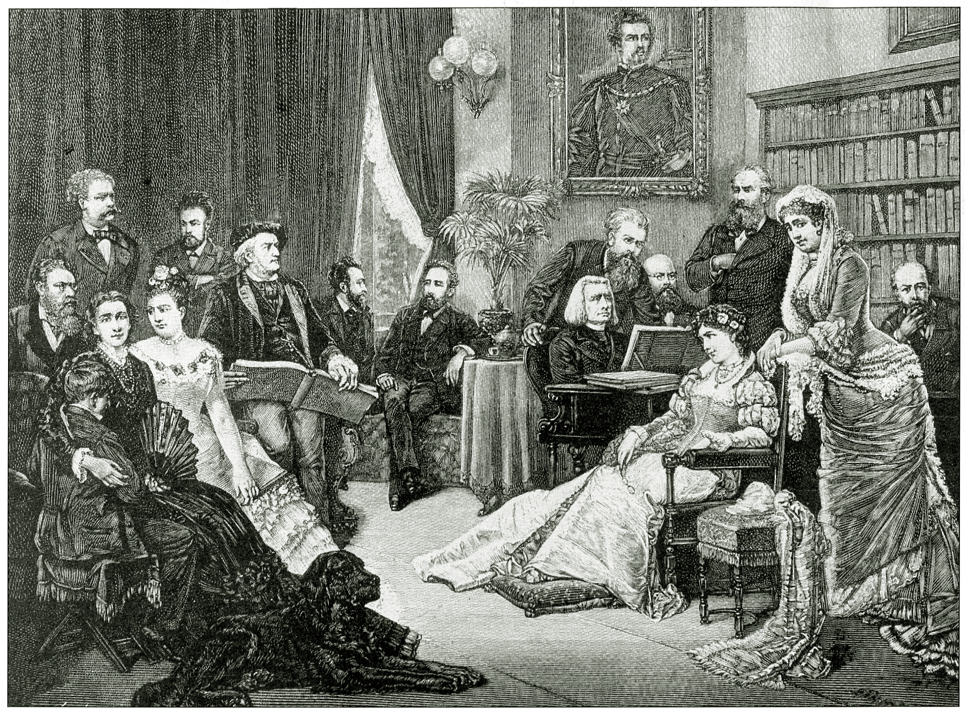

Slide 6

Багато із його фортепіанних творів увійшли до традиційного репертуару — зокрема Етюд “Метель”, “Угорські рапсодії”, “Соната сі-мінор” та два фортепіанні концерти.
Зробив численні фортепіанні транскрипції популярних сцен із опер, симфоній, каприсів Паганіні та пісень Шуберта. Окремі його фортепіанні твори вважаються найвищим випробуванням фортепіанної майстерності.
Був автором хорової, вокальної та симфонічної музики, а органні твори Ліста посіли чільне місце у репертуарі органістів.

Slide 7
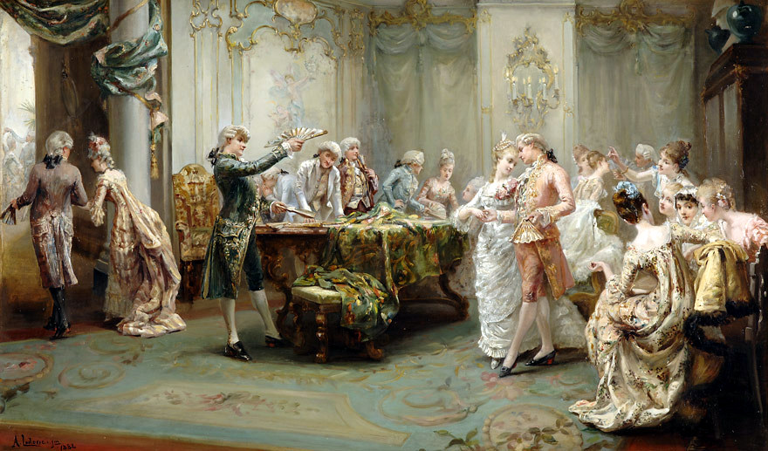
Йоганн Себастьян Бах
Йоганн Себастьян Бах — німецький композитор,органіст і скрипаль, представник стилю бароко, один із творців світової музичної класики, вважається одним із найвизначніших композиторів світу.

Slide 8

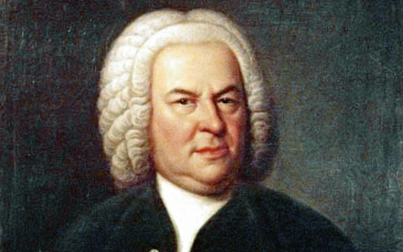

Slide 9

Його роботи давали натхнення майже кожному композитору Європейської традиції, від Моцарта до Шенберґа.
Він узагальнив досягнення музичного мистецтва перехідного періоду від бароко до класицизму, а в майстерності поліфонії і контрапункту не мав собі рівних серед сучасників.

Slide 10
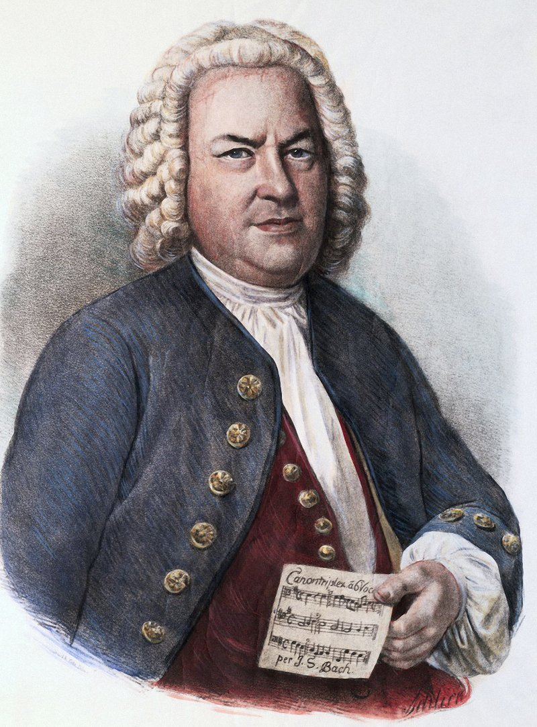
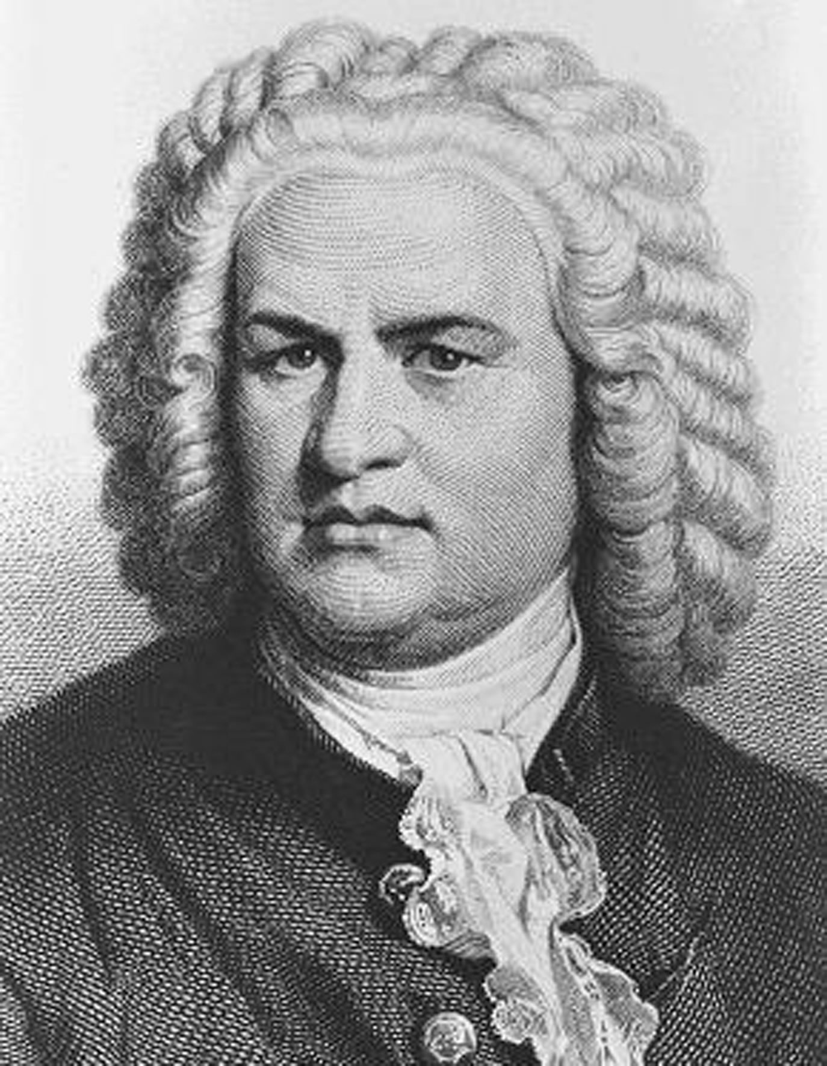

Slide 11

Творча спадщина Йоганна Себастьяна Баха надзвичайно велика, охоплює понад 1000 композицій, з них 320 світських і духовних кантат, багато мес, «Різдвяна» й «Великодня» ораторії, численні хорали, мотети, інструментальні твори та інші.

Slide 12

Людвіг ван Бетховен
Творчість Бетховена тісно пов'язана з мистецтвом Німеччини та Австрії. Цей композитор є одним із трьох представників класичної віденської композиторської школи. Бетховен не лише зберіг основні риси класицизму (ясність, монументальність, стрункість композиції), а й значно розширив сферу образів. У цьому значенні Бетховен є послідовником не лише Ґлюка, Гайдна і Моцарта, а й самого основоположника класичного строю в музиці — француза Люллі. Музиці Бетховена притаманна величезна енергетична напруга, збудженість почуттів, драматизм. Його творчість підсумувала здобутки епохи класицизму. Він був останнім композитором XIX ст., для якого природньою формою музичного вислову був жанр «сонати».

Slide 13
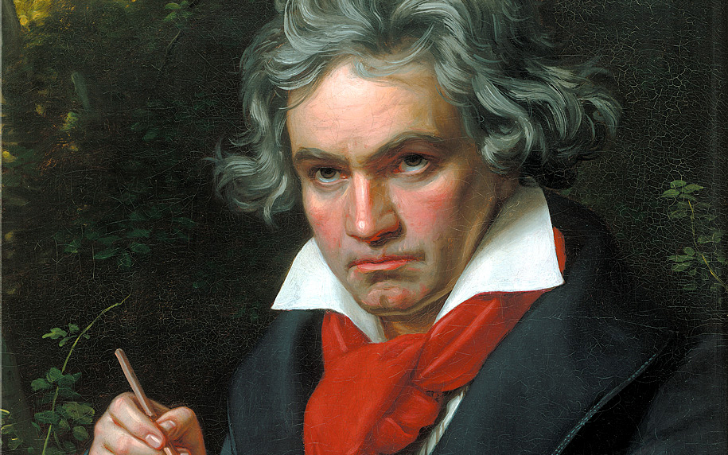

Slide 14



Slide 15
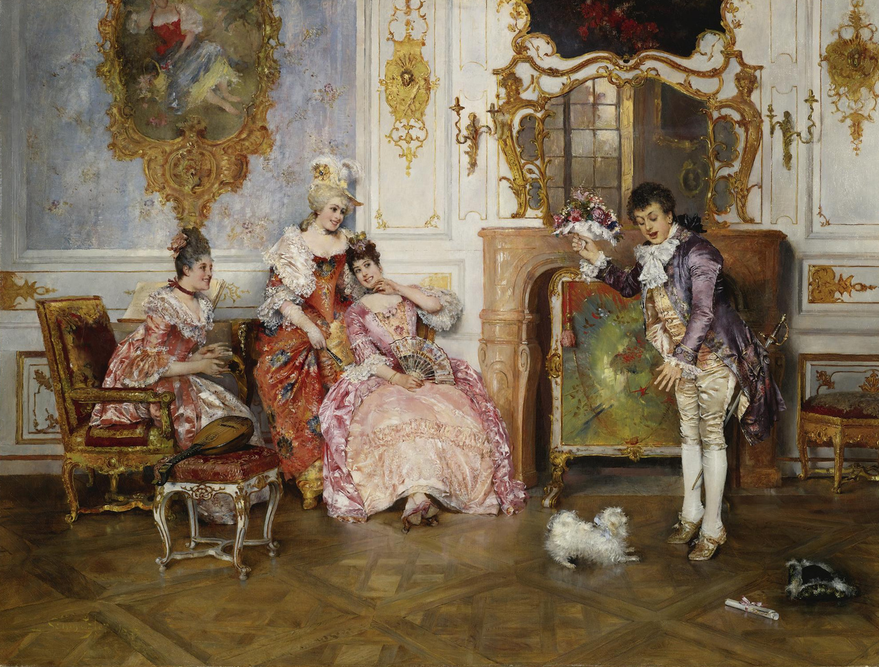

Slide 16
